Slide 1
Одарённость: виды, признаки и особенности
Подготовили
студентки группы ПЗ-51
Ксензова Н.В.
Толстикова Е. В.

Slide 2
Одаренность – это системное, развивающееся в течение жизни качество психики, которое определяет возможность достижения человеком более высоких, незаурядных результатов в одном или нескольких видах деятельности по сравнению с другими людьми. Одаренный ребенок – это ребенок, который выделяется яркими, очевидными, иногда выдающимися достижениями (или имеет внутренние предпосылки для таких достижений) в том или ином виде деятельности.

Slide 3
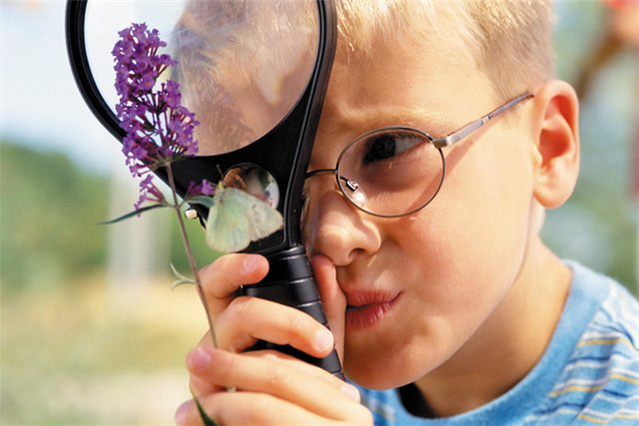
Детский возраст – период становления способностей и личности.
Существуют две крайние точки зрения:
«все дети являются одаренными»
«одаренные дети встречаются крайне редко».
Сторонники одной из них полагают, что до уровня одаренного можно развить практически любого здорового ребенка при условии создания благоприятных условий. Для других одаренность – уникальное явление, в этом случае основное внимание уделяется поиску одаренных детей.
Тот или иной ребенок может проявить особую успешность в достаточно широком спектре деятельностей, поскольку его психические возможности чрезвычайно пластичны на разных этапах возрастного развития.

Slide 4
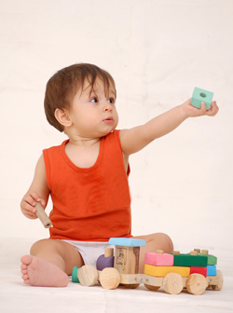
Одаренность часто проявляется в успешности деятельности, имеющей стихийный, самодеятельный характер. Например, увлеченный техническим конструированием ребенок может дома с энтузиазмом строить свои модели, но при этом не проявлять аналогичной активности ни в школьной, ни в специально организованной внешкольной деятельности (кружке, секции, студии). Кроме того, одаренные дети далеко не всегда стремятся демонстрировать свои достижения перед окружающими. Так, ребенок, сочиняющий стихи или рассказы, может скрывать свое увлечение от педагога. Таким образом, судить об одаренности ребенка следует не только по его школьным или внешкольным делам, но по инициированным им самим формам деятельности.

Slide 5
Своеобразие динамики формирования детской одаренности нередко проявляется в виде неравномерности (рассогласованности) психического развития. Так, наряду с высоким уровнем развития тех или иных способностей наблюдается отставание в развитии письменной и устной речи; высокий уровень специальных способностей может сочетаться с недостаточным развитием общего интеллекта и т.д. В итоге по одним признакам ребенок может идентифицироваться как одаренный, по другим – как отстающий в психическом развитии.

Slide 6
Признаки одаренности проявляются в реальной деятельности ребенка и могут быть выявлены на уровне наблюдения за характером его действий. Признаки одаренности охватывают два аспекта поведения одаренного ребенка: 1. Инструментальный 2. Мотивационный Инструментальный аспект характеризует способы его деятельности, а мотивационный – отношение ребенка к той или иной стороне действительности, а также к своей деятельности.

Slide 7
Инструментальный аспект поведения одаренного ребенка может быть описан следующими признаками – наличие специфических стратегий деятельности. Способы деятельности одаренного ребенка обеспечивают ее особую, качественно своеобразную продуктивность. При этом выделяются три основных уровня успешности деятельности, с каждым из которых связана своя специфическая стратегия ее осуществления: - быстрое освоение деятельности и высокая успешность ее выполнения; - использование и изобретение новых способов деятельности в условиях поиска решения в заданной ситуации; - выдвижение новых целей деятельности за счет более глубокого овладения предметом, ведущее к новому видению ситуации и объясняющее появление неожиданных на первый взгляд идей и решений. Для поведения одаренного ребенка характерен главным образом третий уровень успешности – новаторство как выход за пределы требований выполняемой деятельности, что позволяет ему открывать новые приемы и закономерности. Сформированность качественно своеобразного индивидуального стиля деятельности, выражающегося в склонности «все делать по-своему» и связанного с присущей одаренному ребенку самодостаточной системой саморегуляции.

Slide 8
Мотивационный аспект поведения одаренного ребенка может быть описан следующими признакам – повышенная избирательная чувствительность к определенным сторонам предметной действительности (знакам, звукам, цвету, техническим устройствам, растениям и т.д.) либо определенным формам собственной активности (физической, познавательной, художественно-выразительной и т.д.), сопровождающаяся, как правило, переживанием чувства удовольствия: - повышенная познавательная потребность, которая проявляется в ненасытной любознательности, а также готовности по собственной инициативе выходить за пределы исходных требований деятельности; - ярко выраженный интерес к тем или иным занятиям или сферам деятельности, чрезвычайно высокая увлеченность каким-либо предметом, погруженность в то или иное дело; - наличие столь интенсивной склонности к определенному виду деятельности имеет своим следствием поразительное упорство и трудолюбив; - предпочтение парадоксальной, противоречивой и неопределенной информации, неприятие стандартных, типичных заданий и готовых ответов; - высокая требовательность к результатам собственного труда, склонность ставить сверхтрудные цели и настойчивость в их достижении, стремление к совершенству.

Slide 9
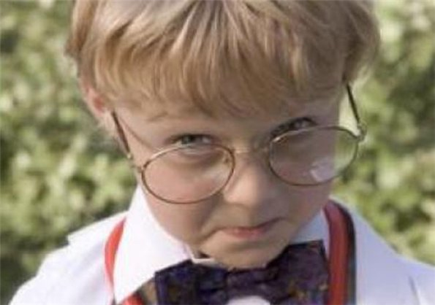
Поведение одаренного ребенка совсем не обязательно должно соответствовать одновременно всем вышеперечисленным признакам. Наличие одного из этих признаков должно привлечь внимание специалиста и ориентировать его на тщательный и длительный по времени анализ каждого конкретного индивидуального случая. В одаренности можно выделить как качественный, так и количественный аспекты. Качественные характеристики одаренности выражают специфику психических возможностей человека и особенности их проявления в тех или иных видах деятельности. Количественные характеристики одаренности позволяют описать степень их выраженности.

Slide 10
Среди критериев выделения видов одаренности можно назвать следующие:
Вид деятельности и обеспечивающие ее сферы психики.
Степень сформированности.
Форма проявлений.
Широта проявлений в различных видах деятельности.
Особенности возрастного развития.

Slide 11
Вид деятельности и обеспечивающие ее сферы психики
К основным видам деятельности относятся:
- практическая;
- теоретическая (учитывая детский возраст, предпочтительнее говорить о познавательной деятельности);
- художественно-эстетическая;
- коммуникативная;
- духовно-ценностная.
Соответственно могут быть выделены следующие виды одаренности:
- в практической деятельности, в частности, можно выделить одаренность в ремеслах, спортивную и организационную;
- познавательной деятельности – интеллектуальную одаренность различных видов в зависимости от предметного содержания деятельности (одаренность в области естественных и гуманитарных наук, интеллектуальных игр и др.);
- в художественно-эстетической деятельности – хореографическую, сценическую, литературно-поэтическую, изобразительную и музыкальную одаренность;
- в коммуникативной деятельности – лидерскую и аттрактивную одаренность;
- в духовно-ценностной деятельности – одаренность, которая проявляется в создании новых духовных ценностей и служении людям.
Данный критерий является исходным, тогда как остальные определяют особенные, в данный момент характерные для человека формы.

Slide 12
Степень сформированности
По критерию «степень сформированности одаренности» можно дифференцировать:
- актуальную одаренность – это психологическая характеристика ребенка с такими наличными (уже достигнутыми) показателями психического развития, которые проявляются в более высоком уровне выполнения деятельности в конкретной предметной области по сравнению с возрастной и социальной нормами;
- потенциальную одаренность – это психологическая характеристика ребенка, который имеет лишь определенные психические возможности (потенциал) для высоких достижений в том или ином виде деятельности, но не может реализовать свои возможности в данный момент времени в силу их функциональной недостаточности.

Slide 13
Форма проявлений
По критерию «форма проявления» можно говорить о:
- явной одаренности – обнаруживает себя в деятельности ребенка достаточно ярко и отчетливо (как бы «сама по себе»), в том числе и при неблагоприятных условиях.
- скрытой одаренности – проявляется в атипичной, замаскированной форме, она не замечается окружающими, в результате возрастает опасность ошибочных заключений об отсутствии одаренности такого ребенка – его могут отнести к числу «неперспективных» и лишить необходимой помощи и поддержки.
Скрытые формы одаренности – это сложные по своей природе психические явления.
Выявление детей со скрытой одаренностью не может сводиться к одномоментному психодиагностическому обследованию больших групп дошкольников и школьников.
Идентификация детей с таким типом одаренности – это длительный процесс, основанный на использовании многоуровневого комплекса методов анализа поведения ребенка, включении его в различные виды реальной деятельности, организации его общения с одаренными взрослыми, обогащении его индивидуальной жизненной среды, вовлечении его в инновационные формы обучения и т.д.

Slide 14
Широта проявлений в различных видах деятельности
По критерию «широта проявлений в различных видах деятельности» можно выделить:
- общую одаренность – проявляется по отношению к различным видам деятельности и выступает как основа их продуктивности;
Важнейшие аспекты общей одаренности – умственная активность и ее саморегуляция. Общая одаренность определяет соответственно уровень понимания происходящего, глубину мотивационной и эмоциональной вовлеченности в деятельность, степень ее целенаправленности.
- специальную одаренность – обнаруживает себя в конкретных видах деятельности и обычно определяется в отношении отдельных областей (поэзия, математика, спорт, общение и т.д.).

Slide 15
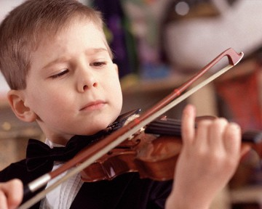
Особенности возрастного развития
По критерию «особенности возрастного развития» можно дифференцировать:
- раннюю одаренность;
- позднюю одаренность.
Решающими показателями здесь выступают темп психического развития ребенка, а также те возрастные этапы, на которых одаренность проявляется в явном виде.
Примером ранней одаренности являются дети, которые получили название «вундеркинды».
Вундеркинд (буквально «чудесный ребенок») – это ребенок, как правило, дошкольного или младшего школьного возраста с чрезвычайными, блестящими успехами в каком-либо определенном виде деятельности – математике, поэзии, музыке, рисовании, танце, пении и т.д.

Slide 16
Одаренность следует дифференцировать (естественно, в реальной жизни нет такой четкой грани) на одаренность: - с гармоничным типом развития; - с дисгармоничным типом развития. Одаренность с гармоничным типом развития можно назвать «счастливым» вариантом жизни ребенка. Такие дети отличаются соответствующей своему возрасту физической зрелостью. Их высокие, объективно значимые достижения в определенной предметной области органично сочетаются с высоким уровнем интеллектуального и личностного развития. Как правило, именно эти одаренные дети, став взрослыми, добиваются экстраординарных успехов в выбранной ими профессиональной деятельности. Развитие личности этих детей редко вызывает значительную тревогу у педагогов и их родителей. Иногда у них выражены амбиции и критичность по отношению к учителям и сверстникам. Одаренные дети с дисгармоничным типом развития. Различия заключаются не только в очень высоком уровне отдельных способностей и достижений (нередко именно эти дети имеют показатели IQ от 130 до 180). В основе этого варианта одаренности, возможно, лежит другой генетический ресурс, а также другие механизмы возрастного развития, характеризующегося чаще всего ускоренным, но иногда и замедленным темпом. У многих одаренный детей заметны проблемы, связанные с их физическим развитием. Иногда жизнь такого ребенка в коллективе складывается самым драматическим образом (ребенка бьют, придумывают для него обидные прозвища, устраивают унизительные розыгрыши).

Slide 17
Необходимо обратить внимание на тот факт, что выборка одаренных детей неоднородна и особенности, присущие одной группе, нельзя распространять на всех одаренных детей. Важно подчеркнуть, что возникающие у них проблемы не являются следствием самой одаренности, ее имманентной характеристикой.

